Slide 1
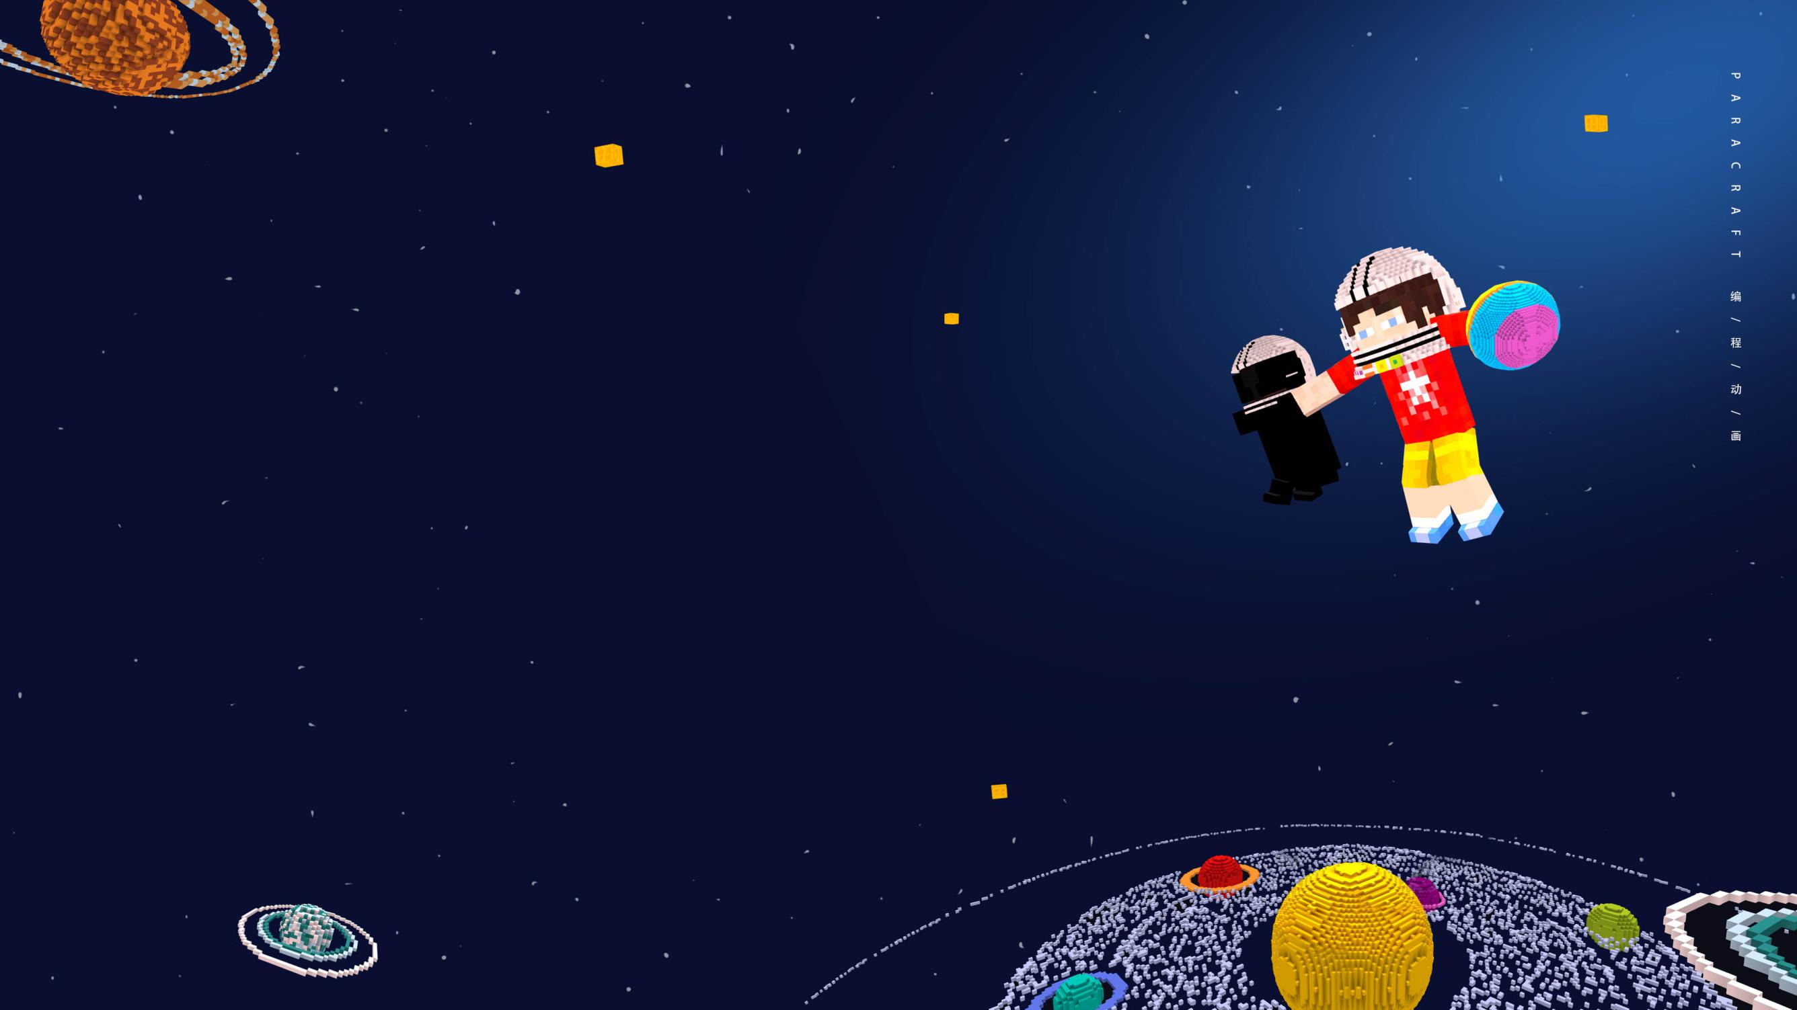
帕拉卡软件操作指引
国内首创3D动画编程教育

Slide 2
目录CONTENTS
01
软件下载
02
软件安装
03
账号注册
作品上传
02
03
04
03

Slide 3
01
PART ONE
软件下载

Slide 4
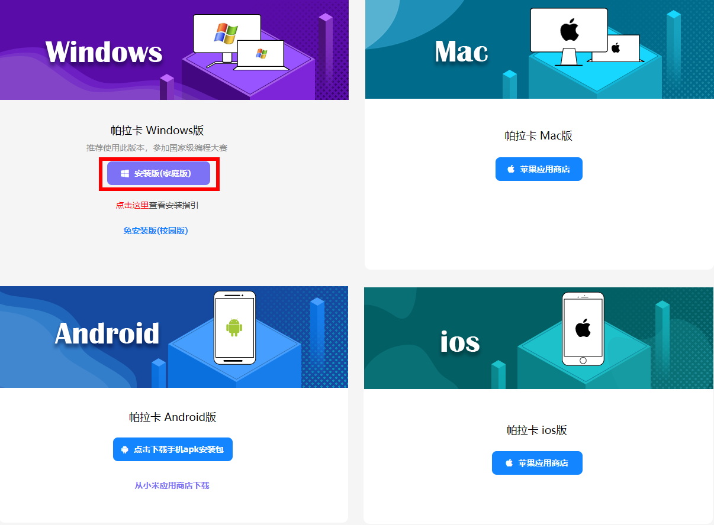
1
软件下载
软件下载地址：https://www.paracraft.cn/download，推荐PC端下载安装Windows版

Slide 5
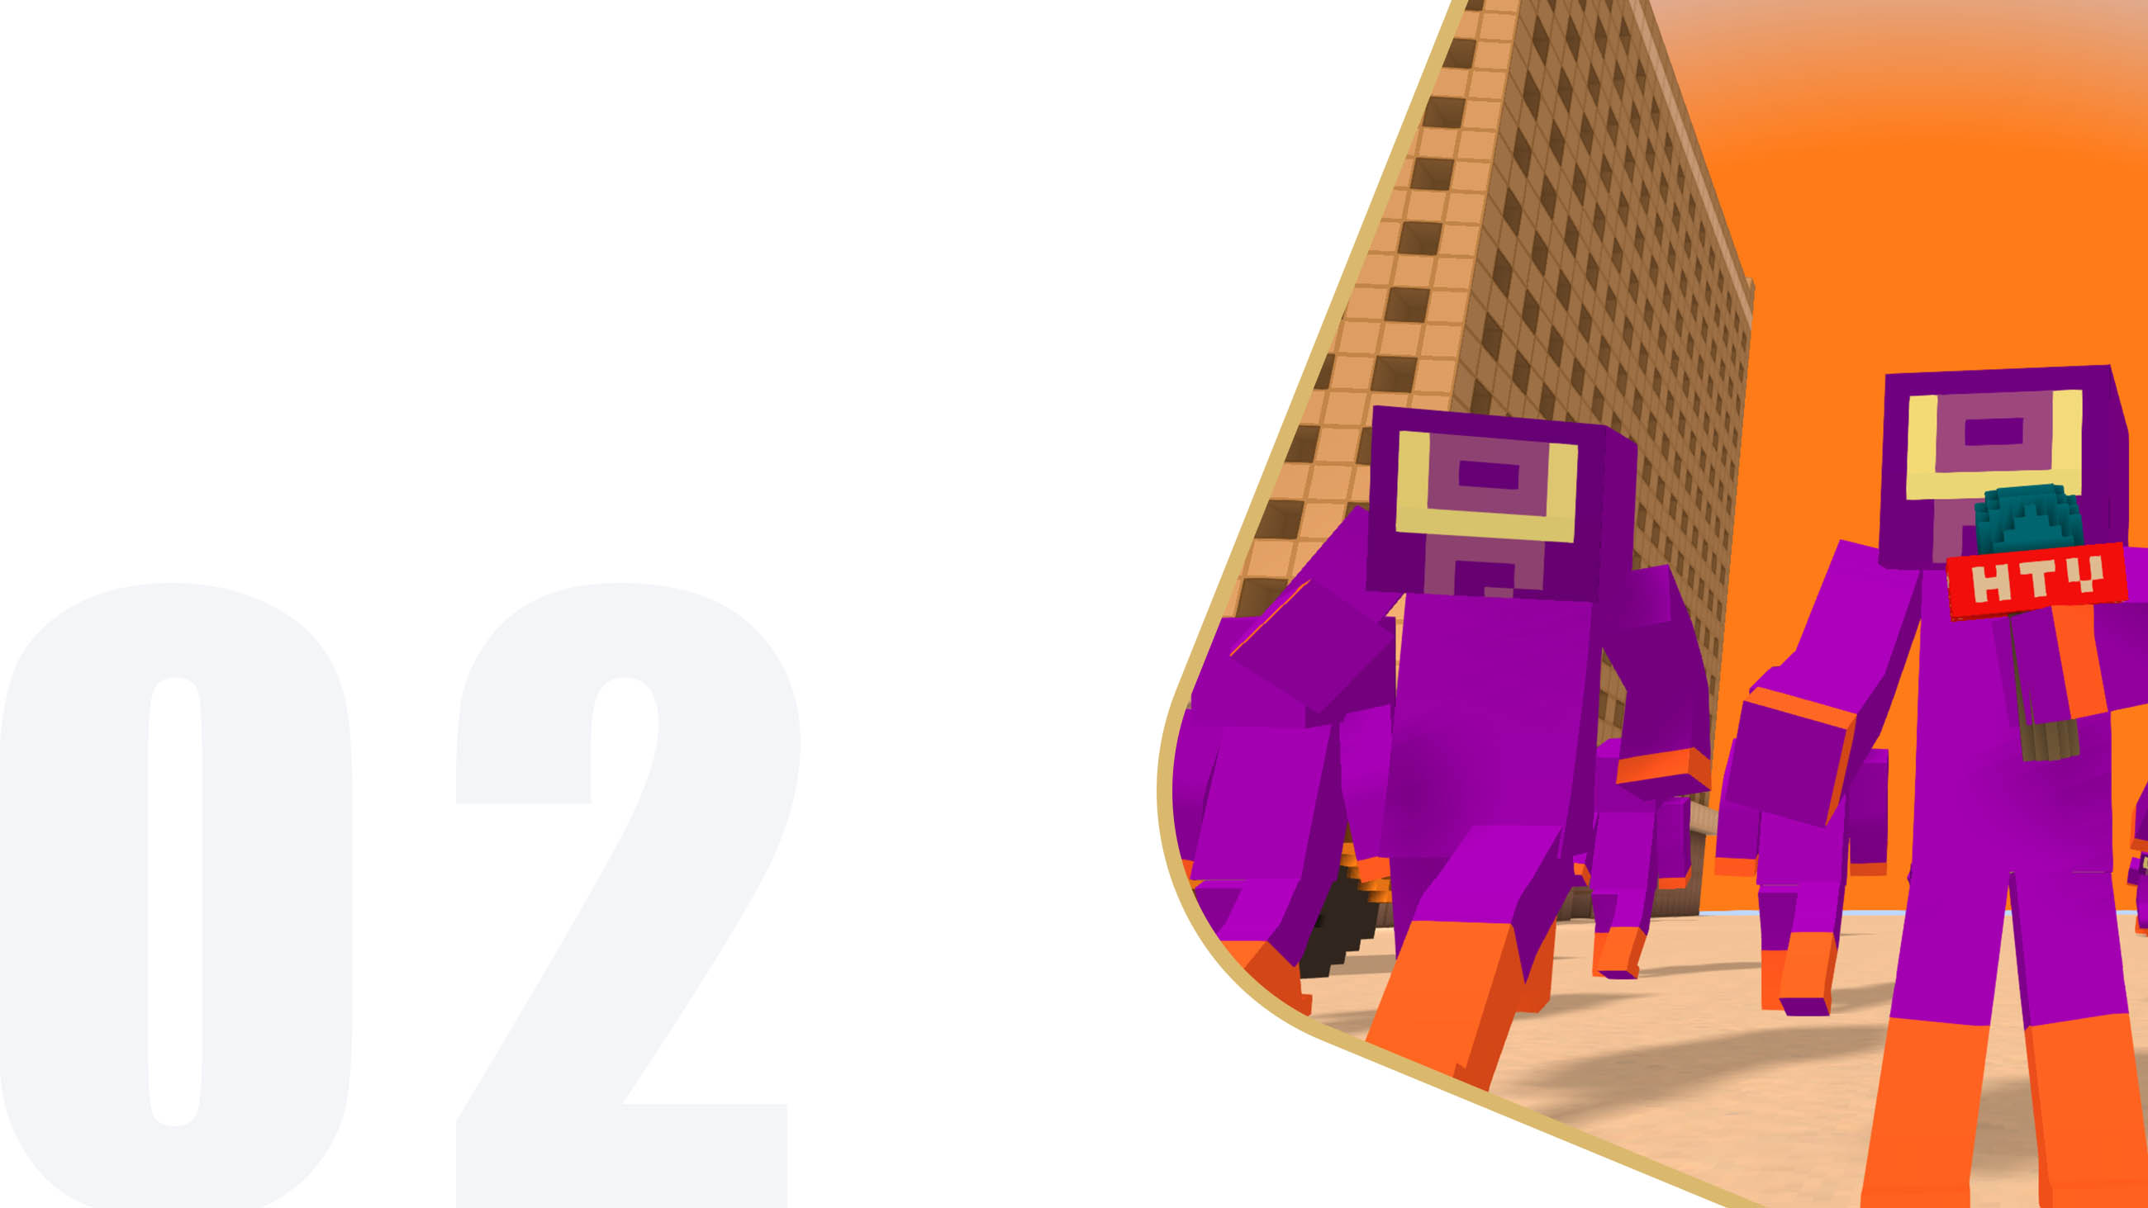
02
PART TWO
软件安装

Slide 6
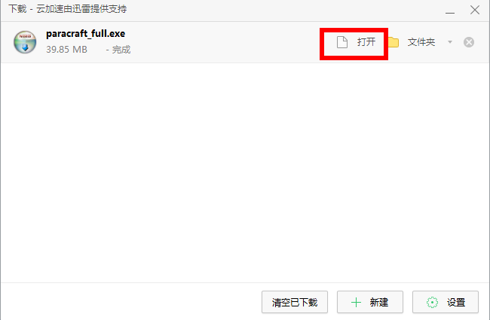
2
软件安装
课程简介
课程简介
打开下载的安装包

Slide 7
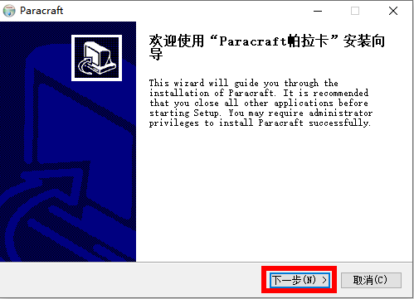
2
软件安装
课程简介
课程简介
点击下一步

Slide 8
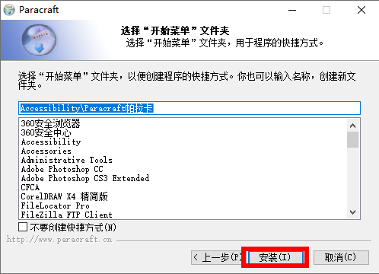
2
软件安装
课程简介
课程简介
点击安装

Slide 9
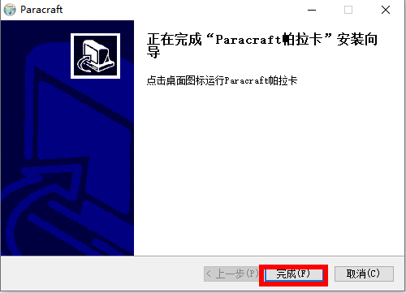
2
软件安装
课程简介
课程简介
点击完成

Slide 10
2
软件安装
课程简介
课程简介
点击桌面快捷方式图标打开

Slide 11
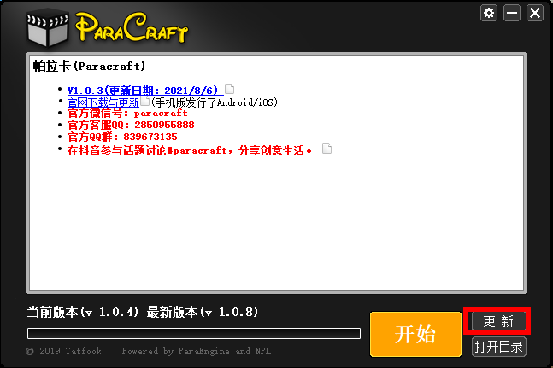
2
软件安装
课程简介
课程简介
点击更新，更新软件到最新版

Slide 12
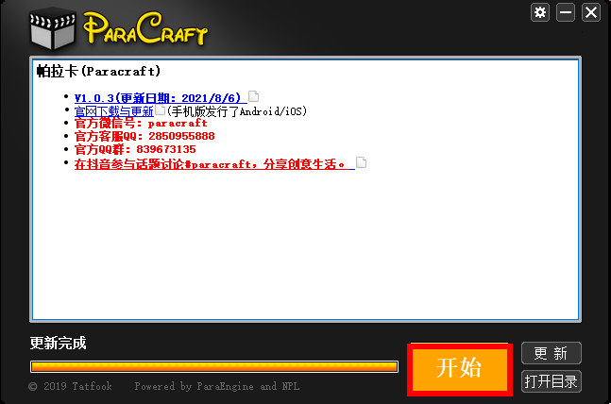
2
软件安装
课程简介
课程简介
更新完以后，打开【开始】按钮

Slide 13
03
PART THREE
帐号注册

Slide 14
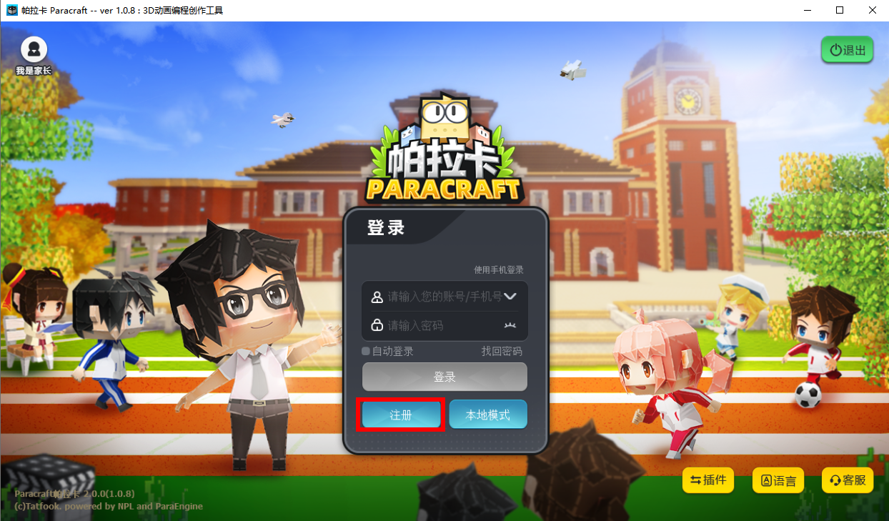
3
帐号注册
点击软件主界面【注册】按钮

Slide 15
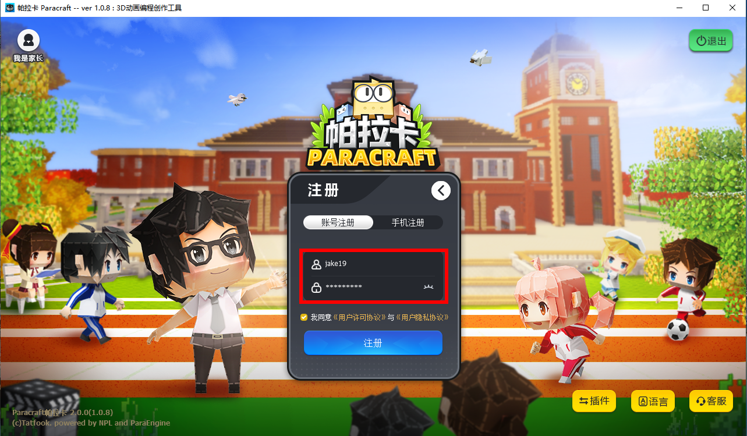
3
帐号注册
输入要注册的账号和密码，账号为英文字母+数字

Slide 16
04
PART FOUR
作品创作与上传

Slide 17
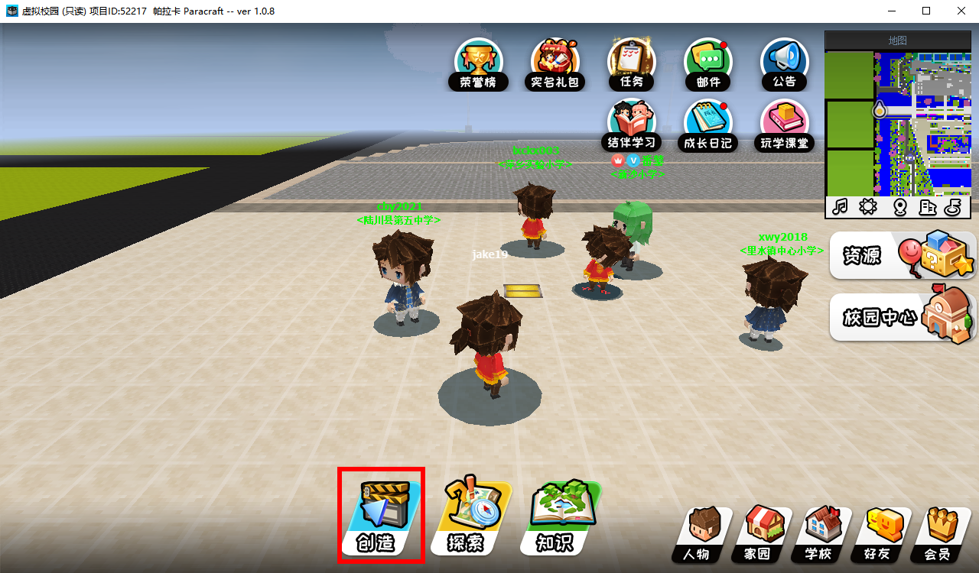
4
作品创作与上传
点击【创造】按钮

Slide 18
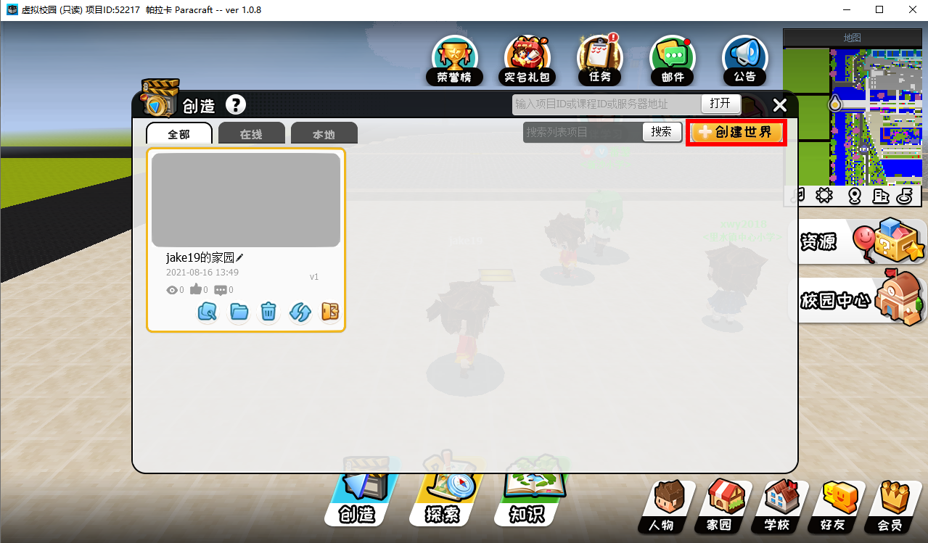
4
作品创作与上传
点击【创建世界】按钮

Slide 19
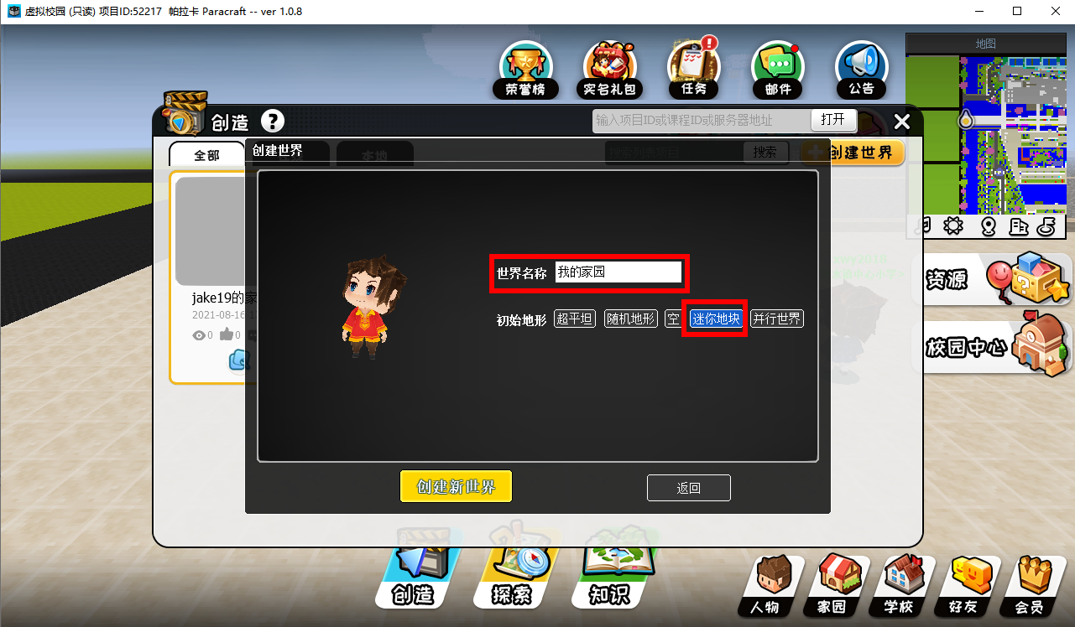
4
作品创作与上传
1、给作品世界取一个名称；
2、选择初始地形为【迷你地块】；

Slide 20
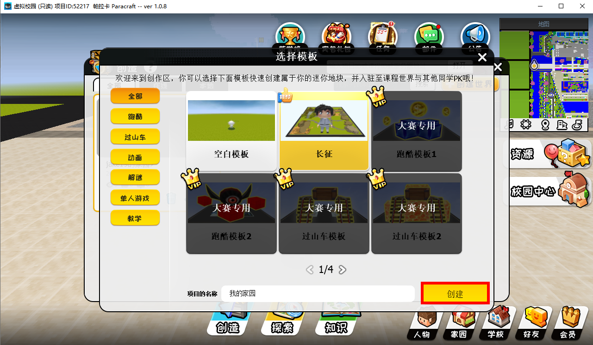
4
作品创作与上传
1、选择空白模板,点击【创建】按钮即可开始创作作品；

Slide 21
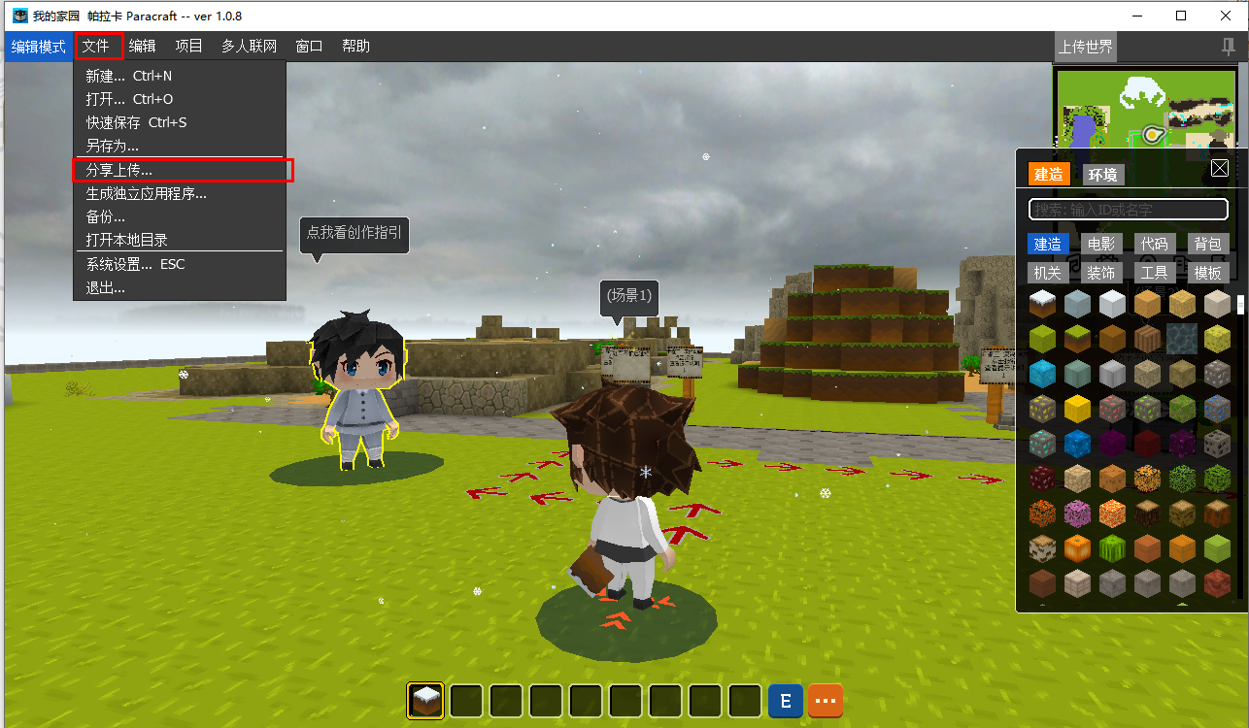
4
作品创作与上传
1、点击【E键】，在文件菜单栏里面找到【分享上传】按钮即可上传作品；

Slide 22
我们的愿景：
团结全世界的资源与力量, 共同创造属于每一个人的3D世界
我们的使命：
为中国青少年创建一个学习和实践人工智能的舞台

